Slide 1
METODE NUMERIK
PERTEMUAN 15

Slide 2
PENYELESAIAN SISTEM PERSAMAAN LINIER DENGAN METODE ELIMINASI/SUBSITUSI DAN INVERS MATRIKS

Slide 3

TUJUAN PEMBELAJARAN
Mampu menentukan Penyelesaian Sistem Persamaan Linier dengan Eliminasi/Subsitusi dan Invers Matriks.

Slide 4
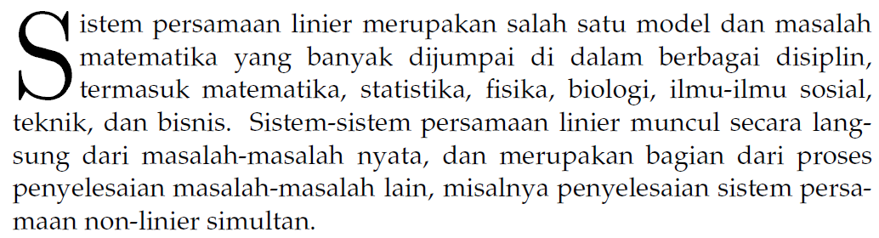
SISTEM PERSAMAAN LINEAR (SPL)

Slide 5
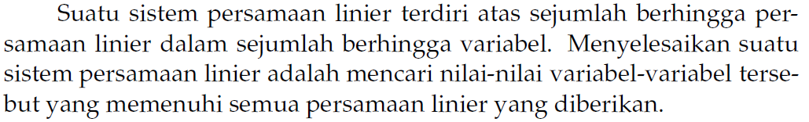
SISTEM PERSAMAAN LINEAR (SPL)

Slide 6
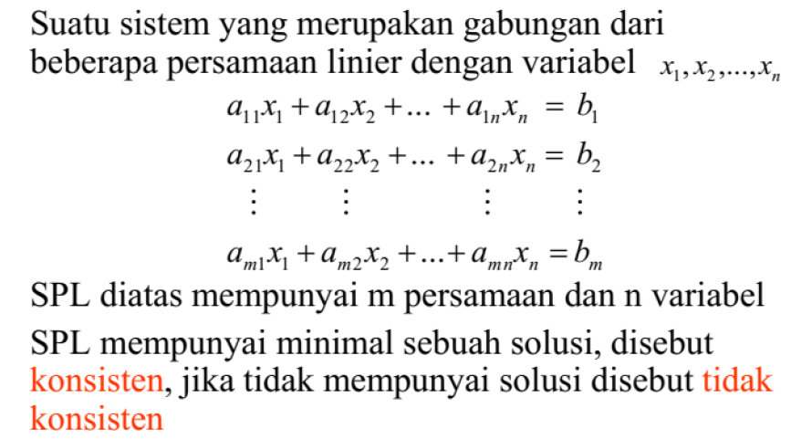
SISTEM PERSAMAAN LINEAR (SPL)

Slide 7
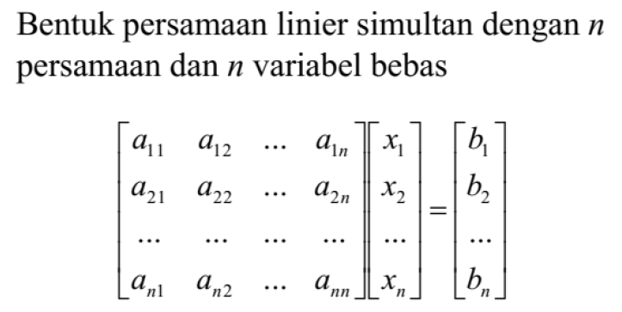
SISTEM PERSAMAAN LINEAR (SPL)

Slide 8
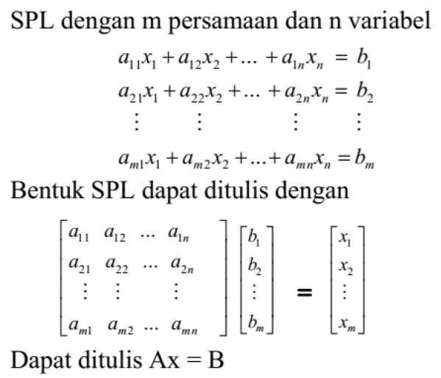
MATRIKS SPL

Slide 9
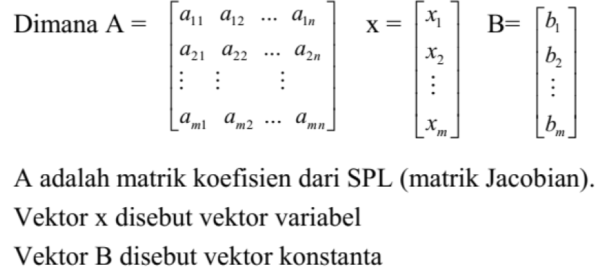

Slide 10
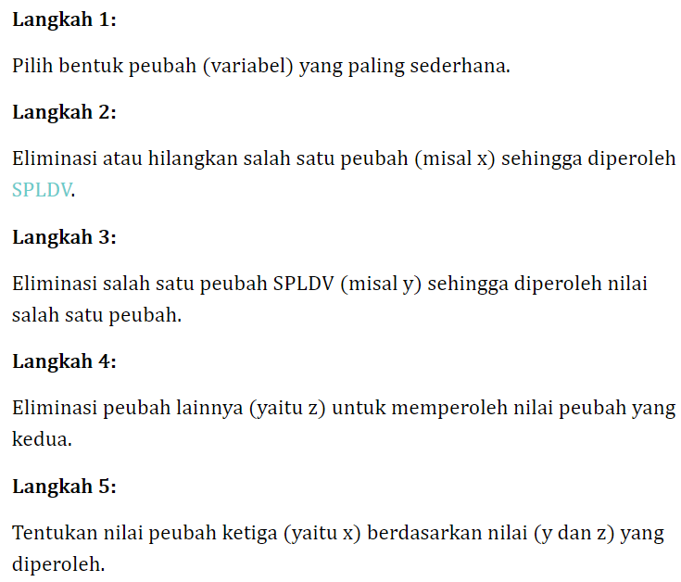
SOLUSI SPL METODE ELIMINASI

Slide 11
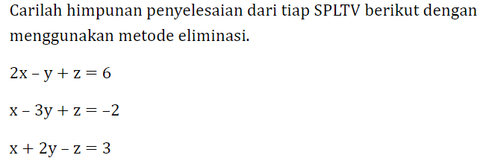
CONTOH SOAL

Slide 12
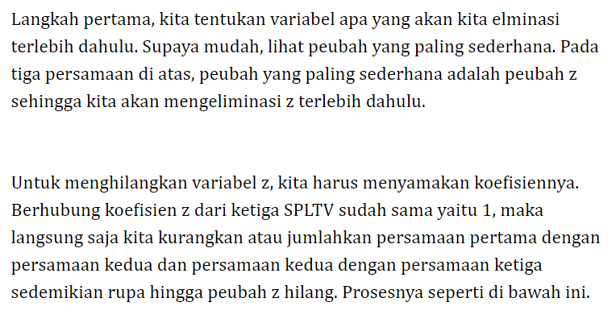
PENYELESAIAN

Slide 13
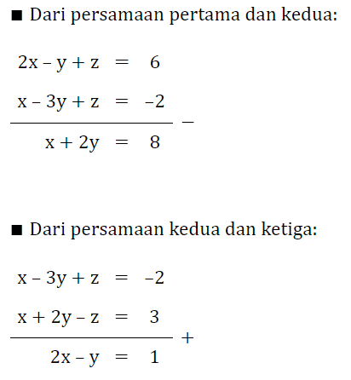
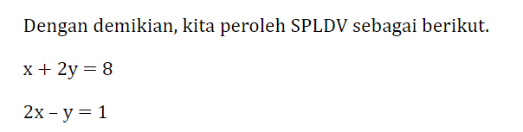

Slide 14
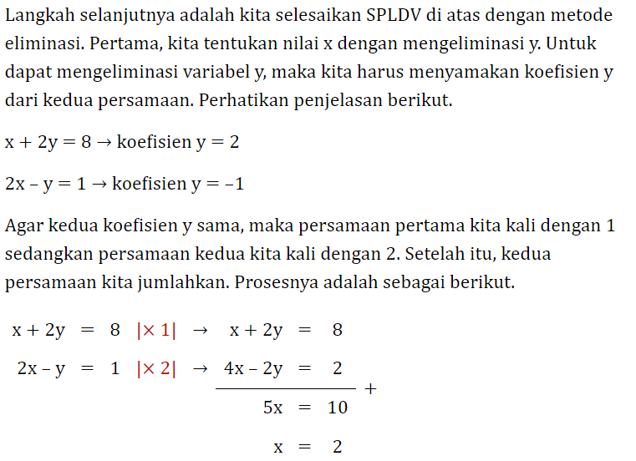
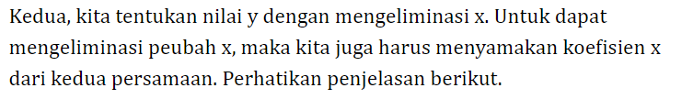
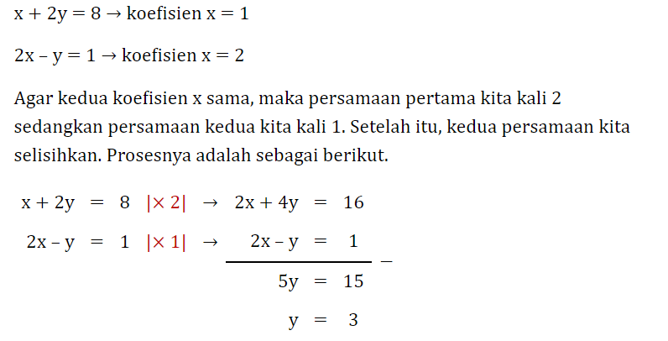

Slide 15
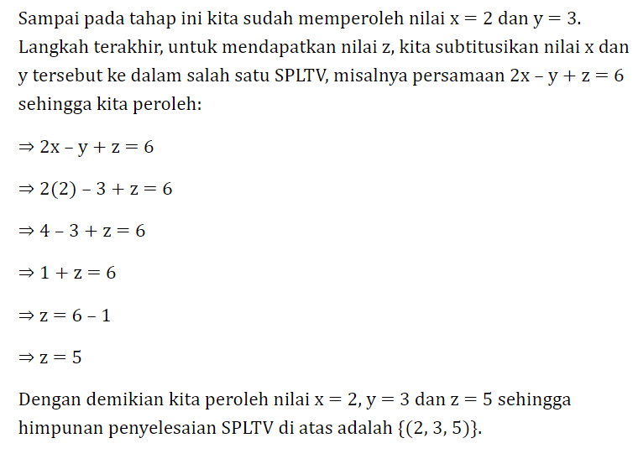

Slide 16
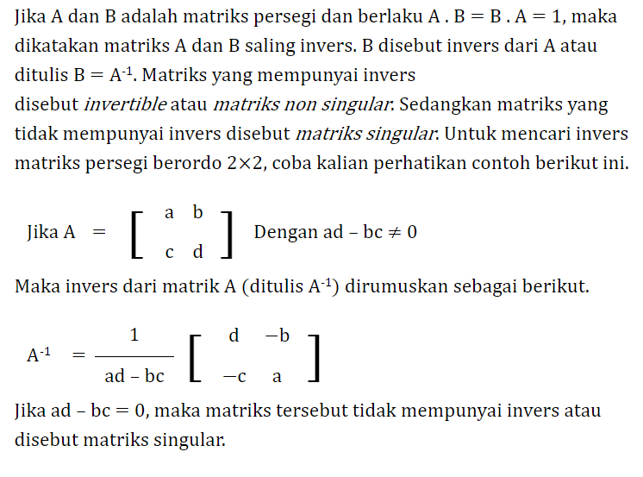
INVERS MATRIKS

Slide 17
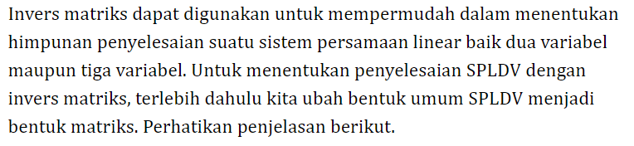
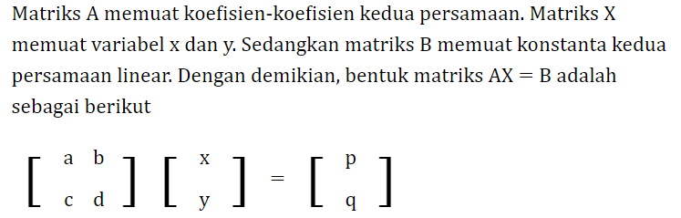
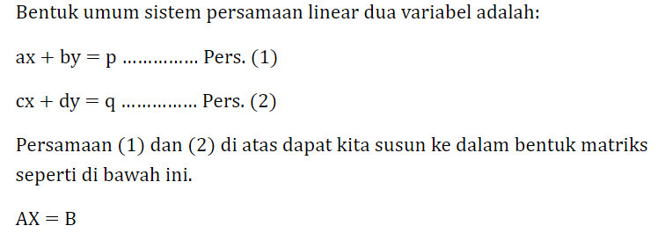
SOLUSI SPL METODE INVERS MATRIKS

Slide 18
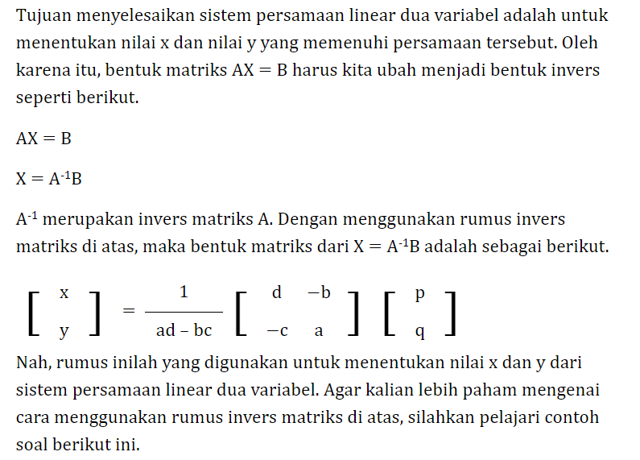

Slide 19
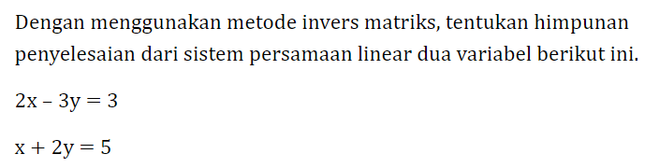
CONTOH SOAL

Slide 20
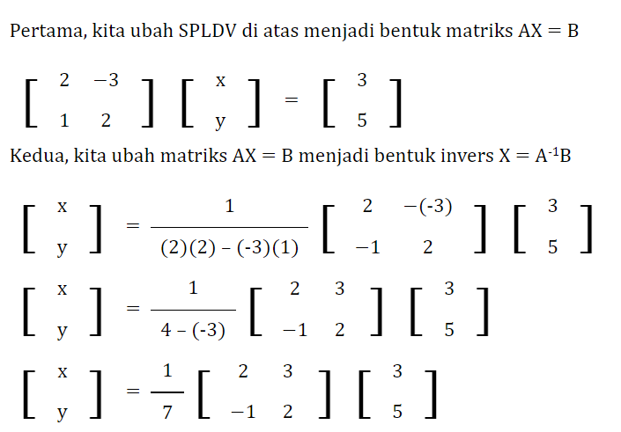
PENYELESAIAN

Slide 21
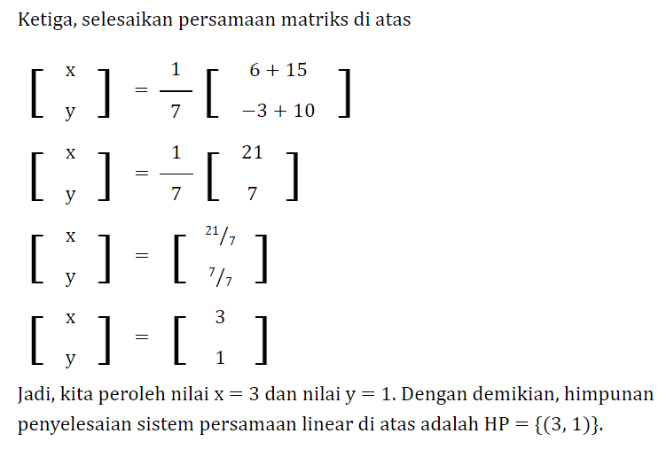

Slide 22
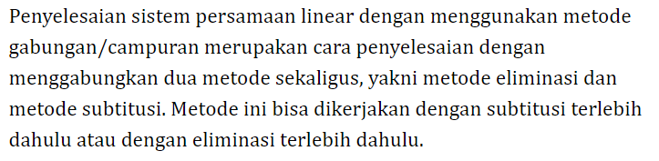
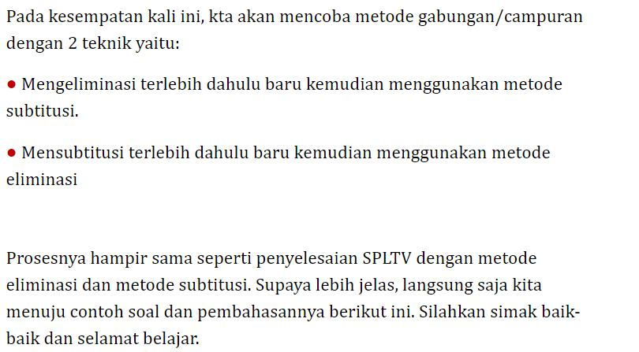
SOLUSI SPL METODE GABUNGAN

Slide 23
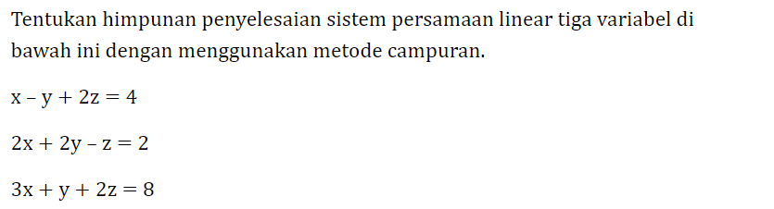
CONTOH SOAL

Slide 24
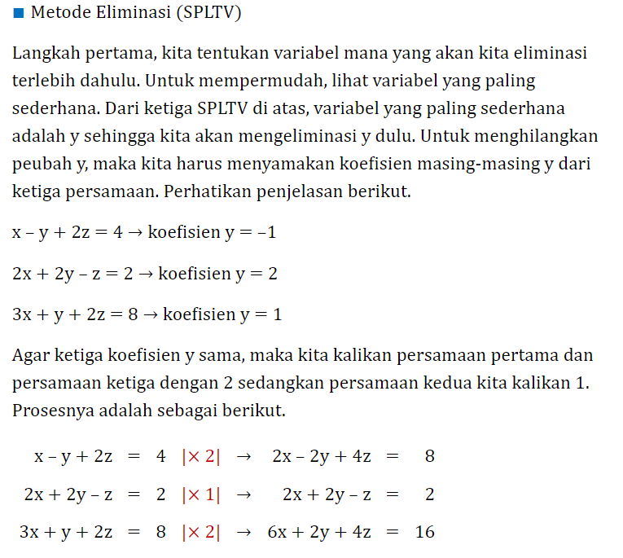
PENYELESAIAN

Slide 25
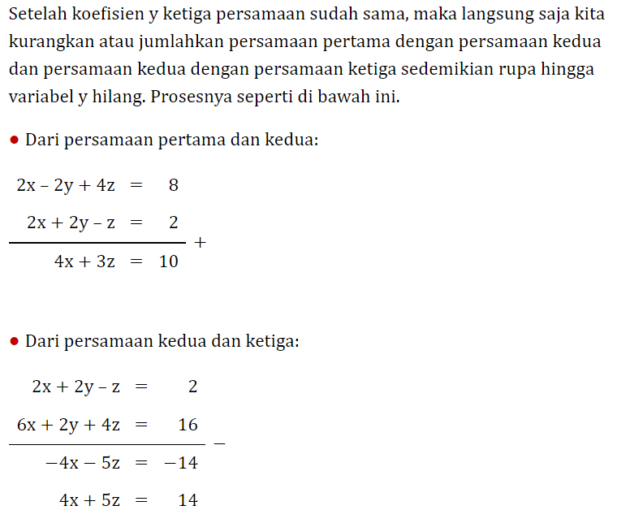
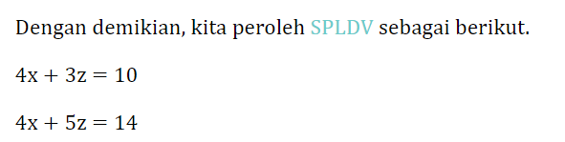

Slide 26
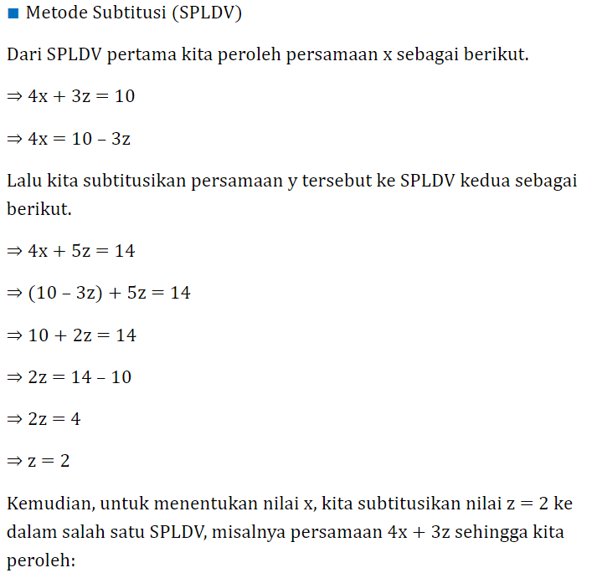
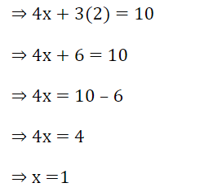

Slide 27
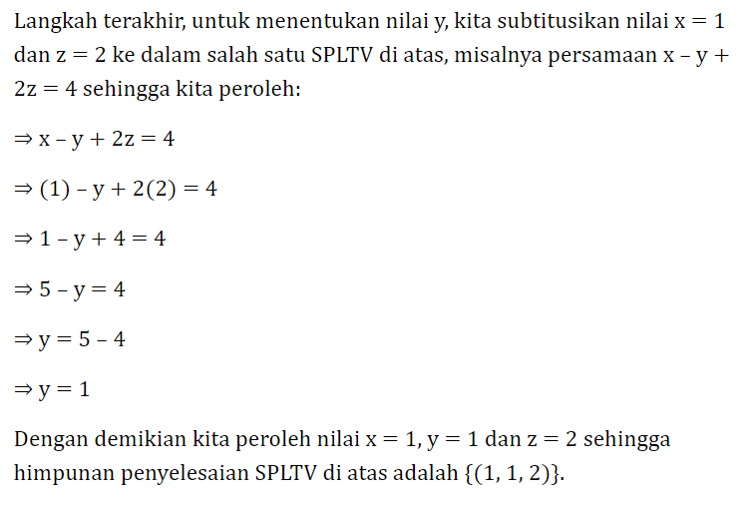

Slide 28
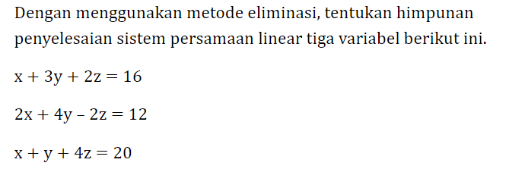
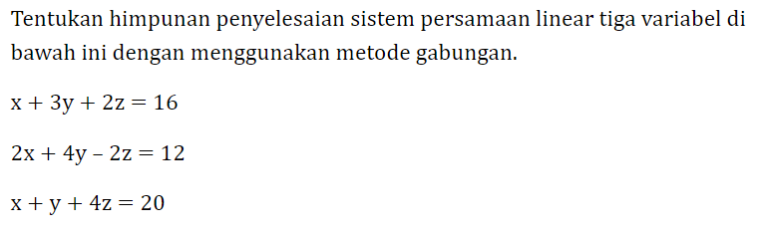
SOAL LATIHAN

